Slide 1
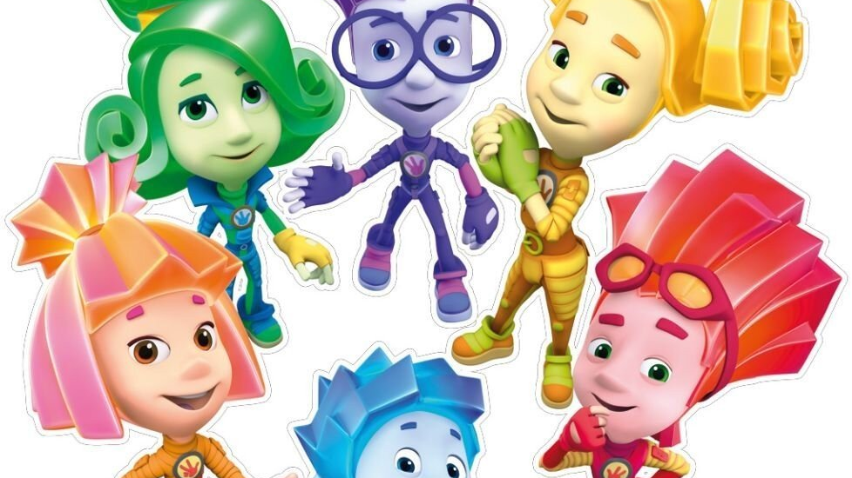
КАК ЖЕ ОБРАБАТЫВАЕТСЯ ИНФОРМАЦИЯ В КОМПЬЮТЕРЕ?
Осолоткина Елена Юрьевна,
Педагог Колледжа МПГУ

Slide 2
Проблемные вопросы.
Вполне привычные в повседневном мире устройства: принтеры, гаджеты, компьютеры. Включаешь, нажимаешь пальцем, выбираешь мышкой, печатаешь на клавиатуре и работа кипит.
Давайте задумаемся, а как же все-таки так получается, что нажатие клавиши на клавиатуре приводит к тому, что на экране компьютера появляется символ?
Что при этом работает там, внутри системного блока?
Как монитор и клавиатура «понимают» друг друга и при чем здесь электричество и куча микросхем?

Slide 3
Как найти ответы?
Чтобы поискать ответы на вопрос нам потребуется компьютер и дополнительная информация.
Итак, начинаем!

Slide 4
Компьютерный корпус
Это коробка, чаще всего из пластика, куда устанавливаются все элементы, которые умеют считать, вычислять, рисовать, звучать, а главное: управлять разнообразным функционалом компьютера .

Slide 5
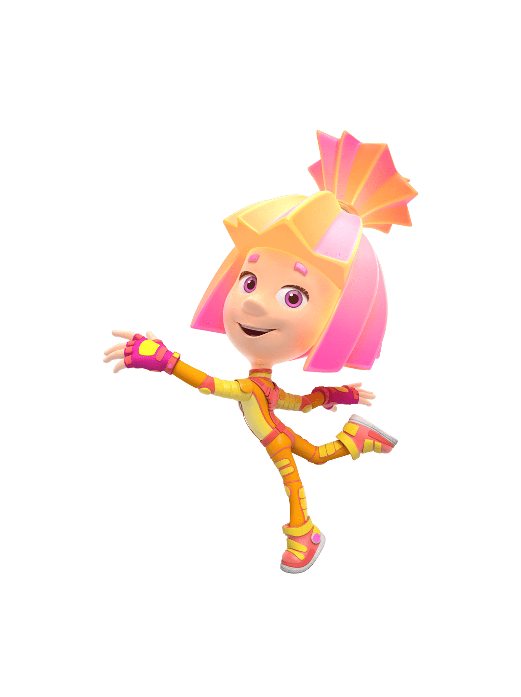
Если аккуратно снять боковую крышку корпуса системного бока, то можно обнаружить металлические и пластмассовые детали разной величины и формы, соединенные разноцветными проводами, а в центре – большой вентилятор. Давайте разбираться, что это такое?

Slide 6
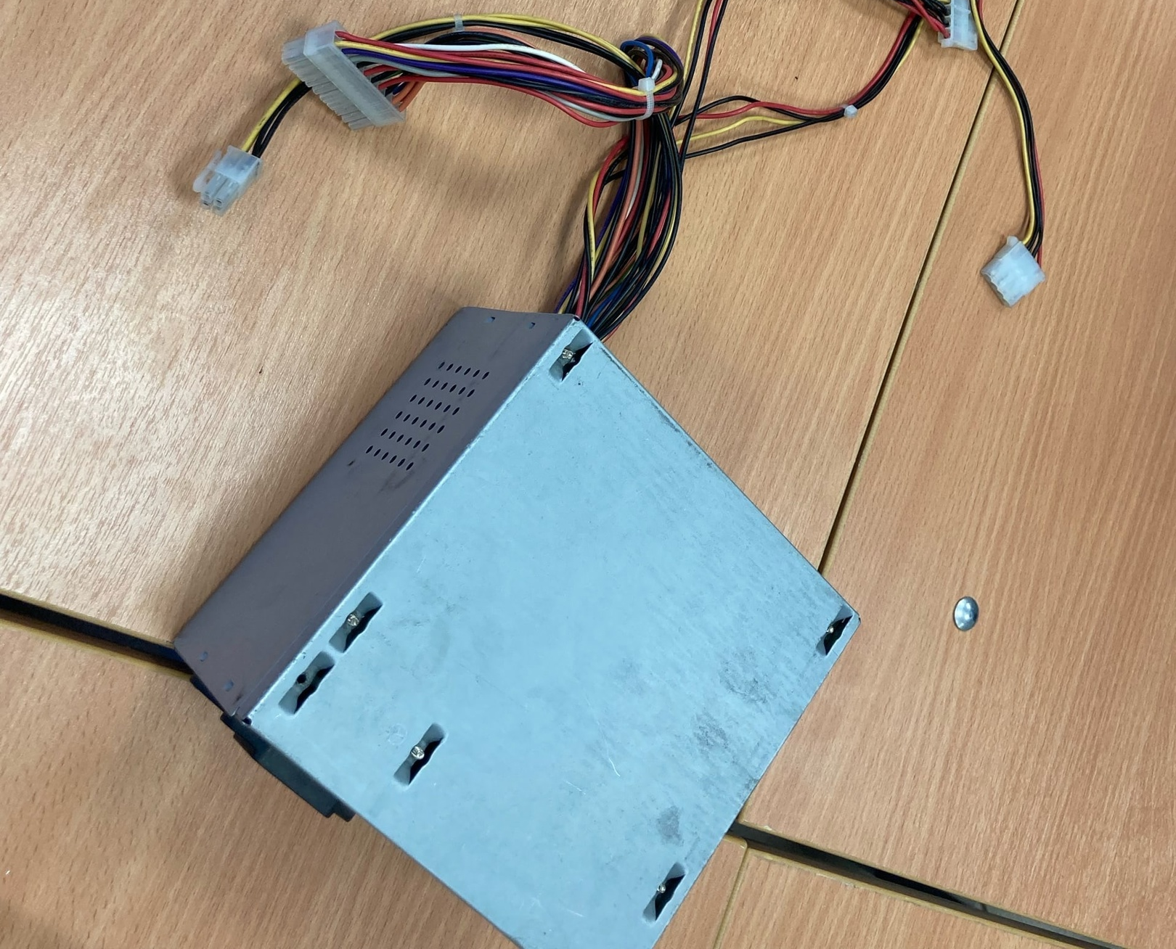
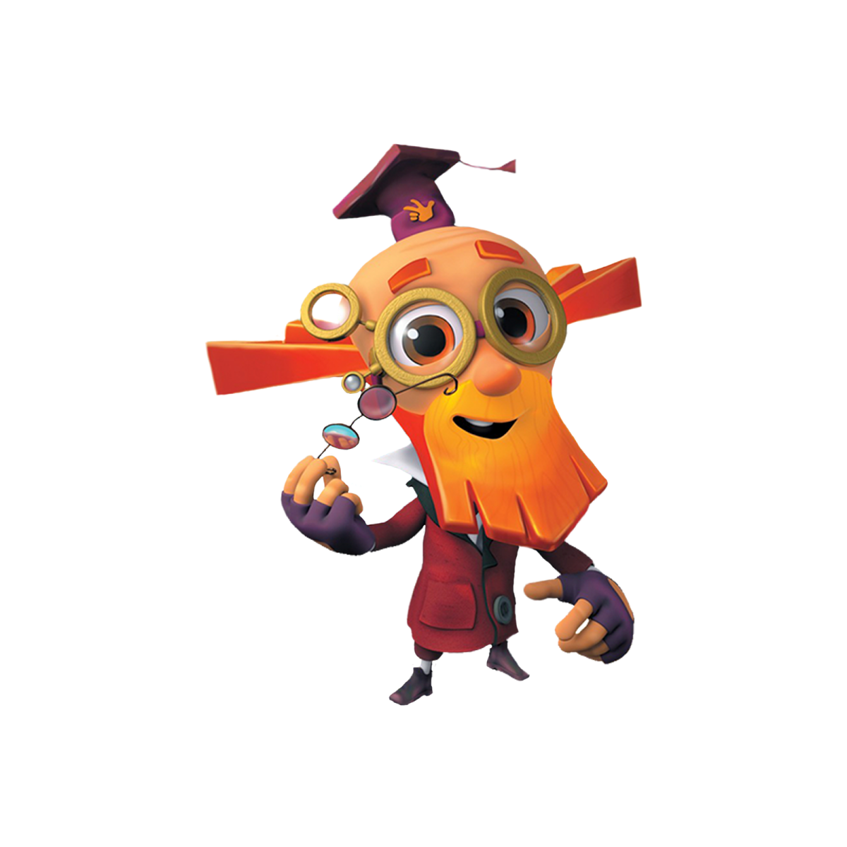
Блок питания
Устройство, через которое компьютер включается в розетку. Он предназначен для преобразования напряжения бытовой электрической сети в базовые напряжения для питания узлов компьютера. Он питает и материнскую плату и все остальные устройства.

Slide 7
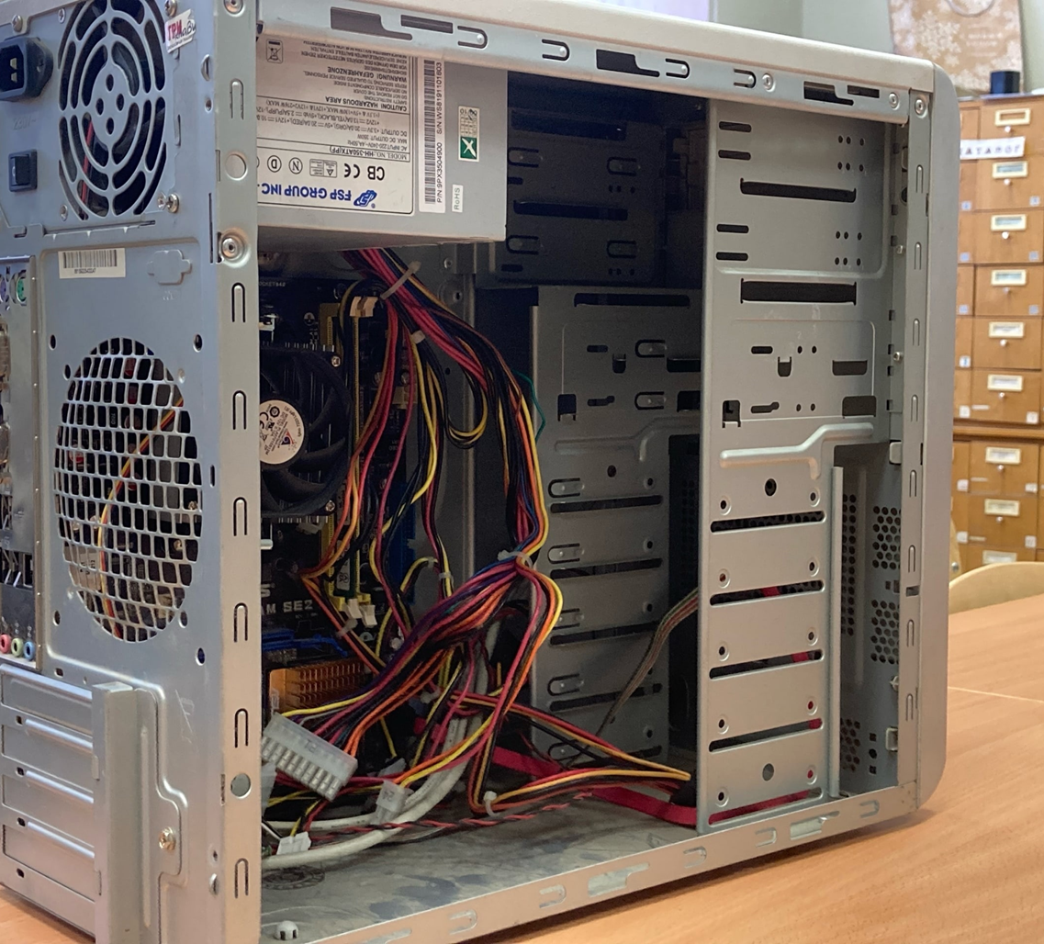
Блок питания
Блок питания крепится винтами к корпусу системного блока и подключается к материнской плате и другим устройствам.

Slide 8
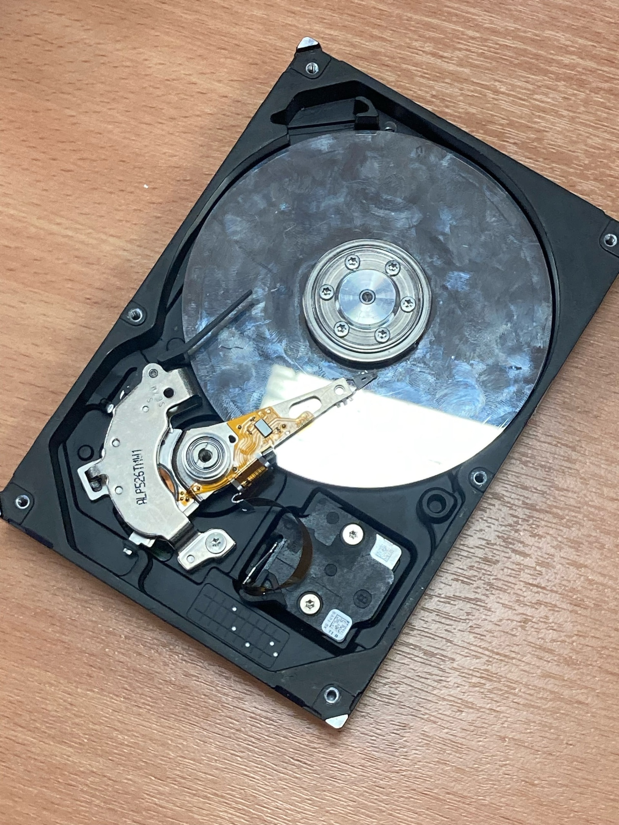
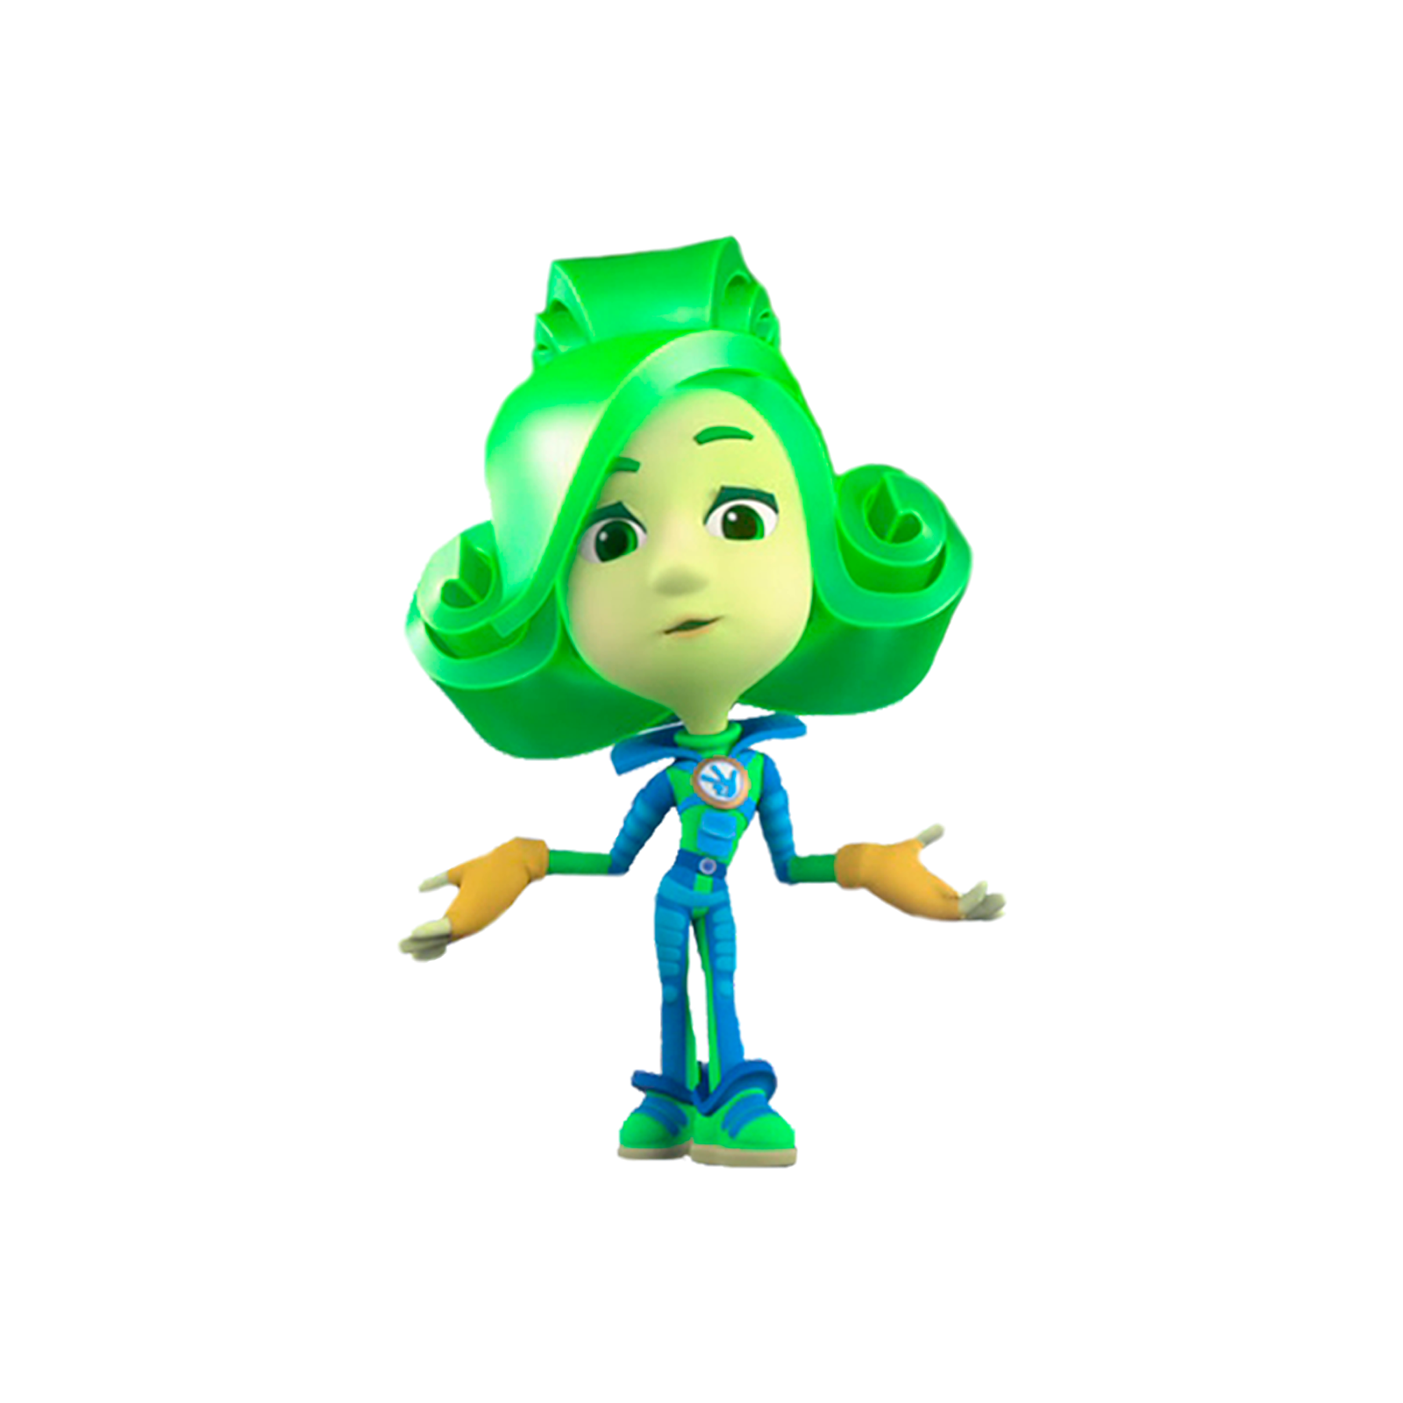
Жесткий диск
Для долговременного хранения информации нужен жесткий диск. Жесткий диск обладает энергонезависимой памятью – при отключении питания информация, записанная на нем, не исчезает. Одновременно можно использовать несколько жестких дисков.

Slide 9
Но в компьютере памяти бывает даже больше, чем несколько жестких дисков.
Бывает и оперативная память, и постоянная.
Для невидимых глазу процессов, которые и позволяют обрабатывать команды, делать вычисления, рисовать картинки на экране, включать музыку, необходима маленькая пластинка, которая закрепляется перпендикулярно на материнской плате.
Таких пластинок обычно несколько в обычном компьютере.

Slide 10
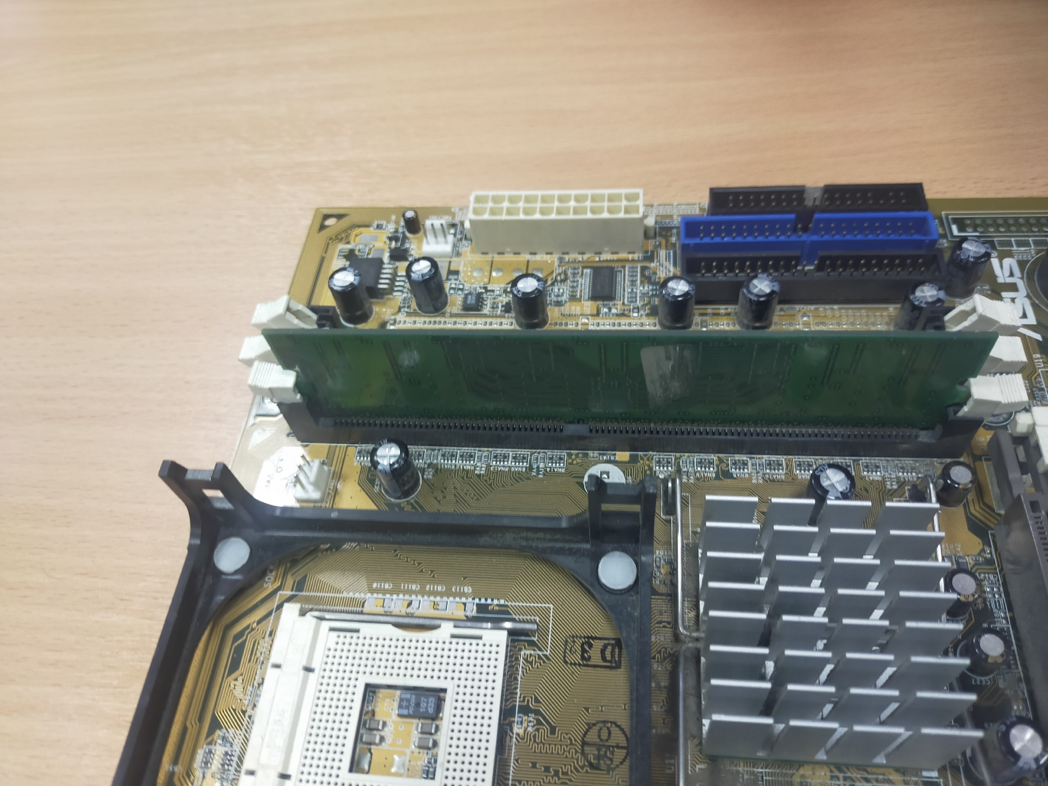
Оперативная память
В оперативной памяти временно хранятся данные, используемые во время работы процессора.
Всю работу процессор и оперативная память делают вместе: процессор все необходимые данные для вычислений берет именно из нее и в нее же возвращает результат. А потом сам говорит куда этот результат выводить: на монитор, в колонки, на жесткий диск, на печать, в проектор, в наушники.

Slide 11
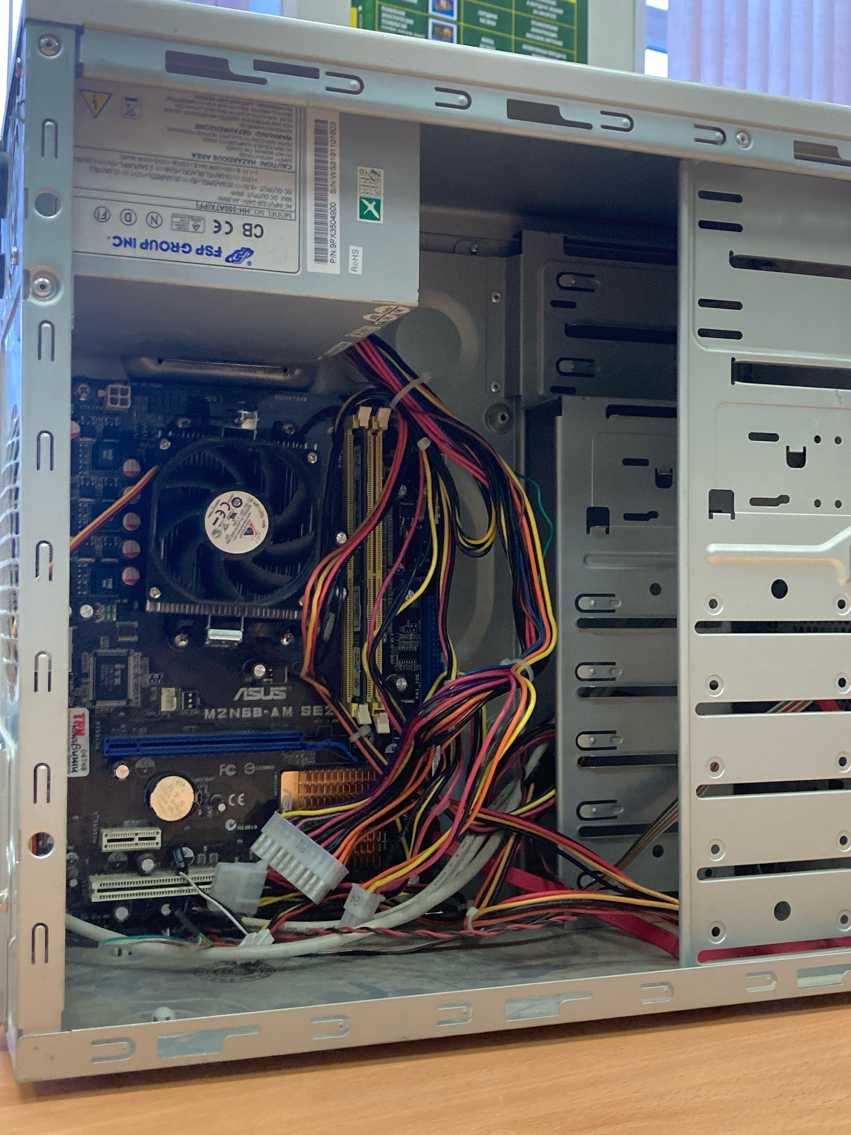
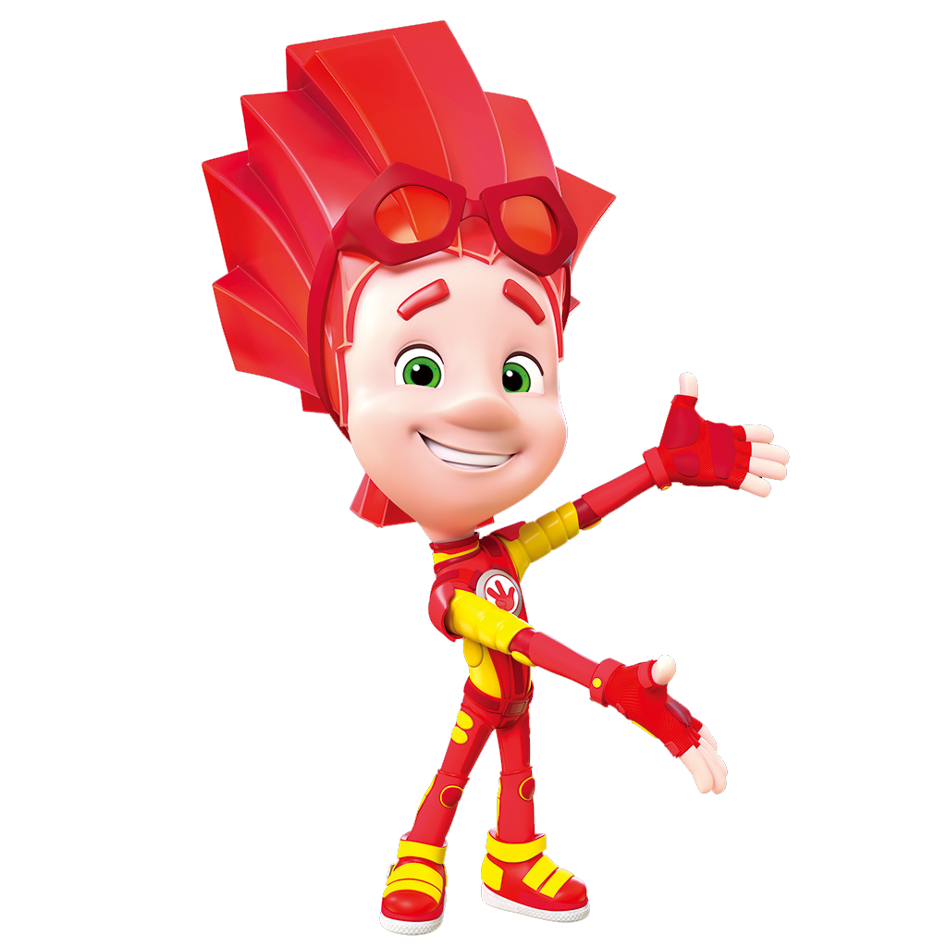
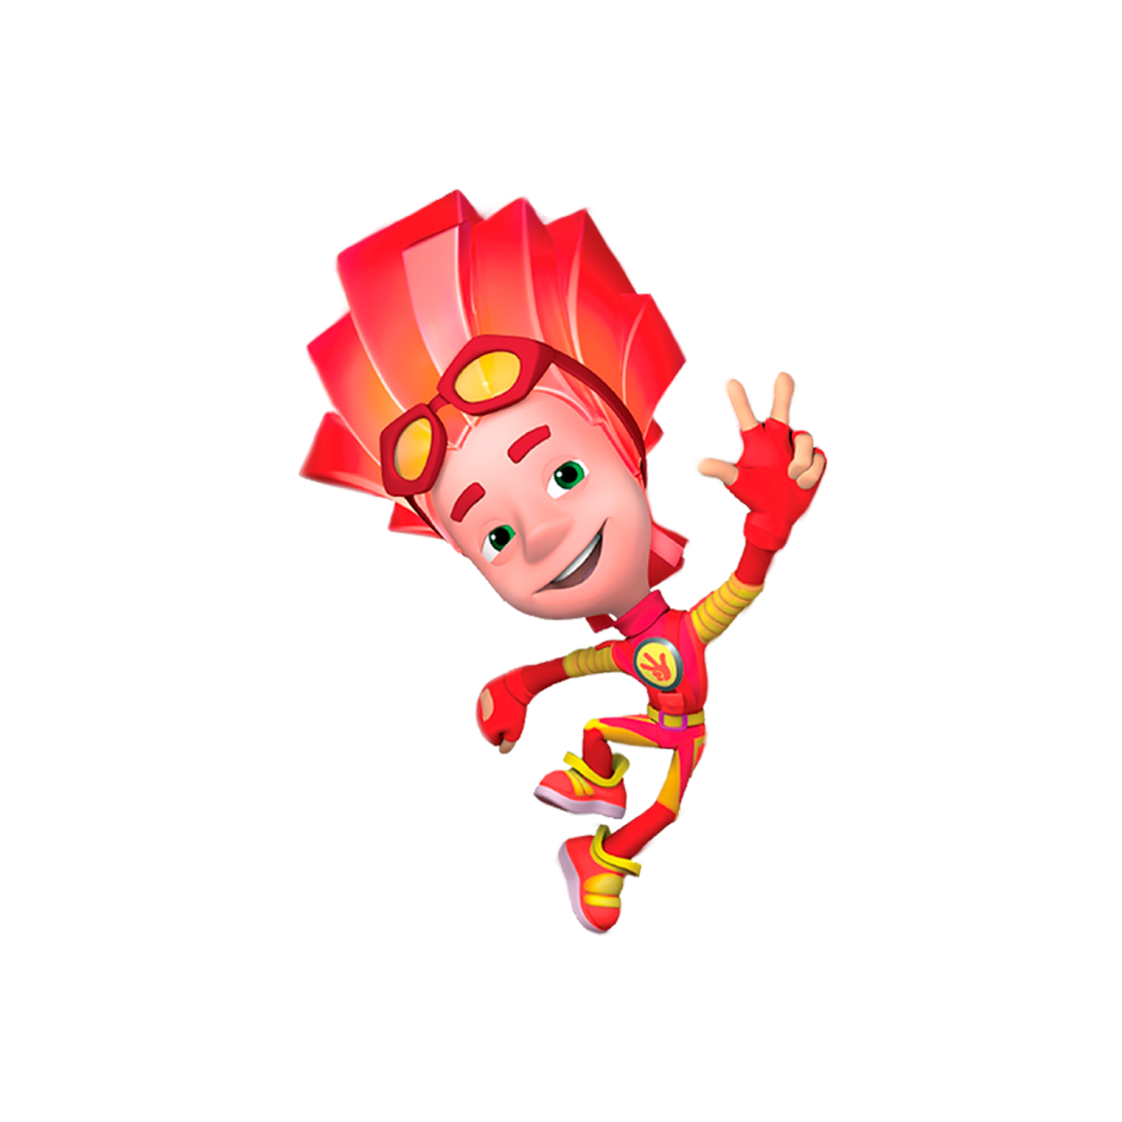
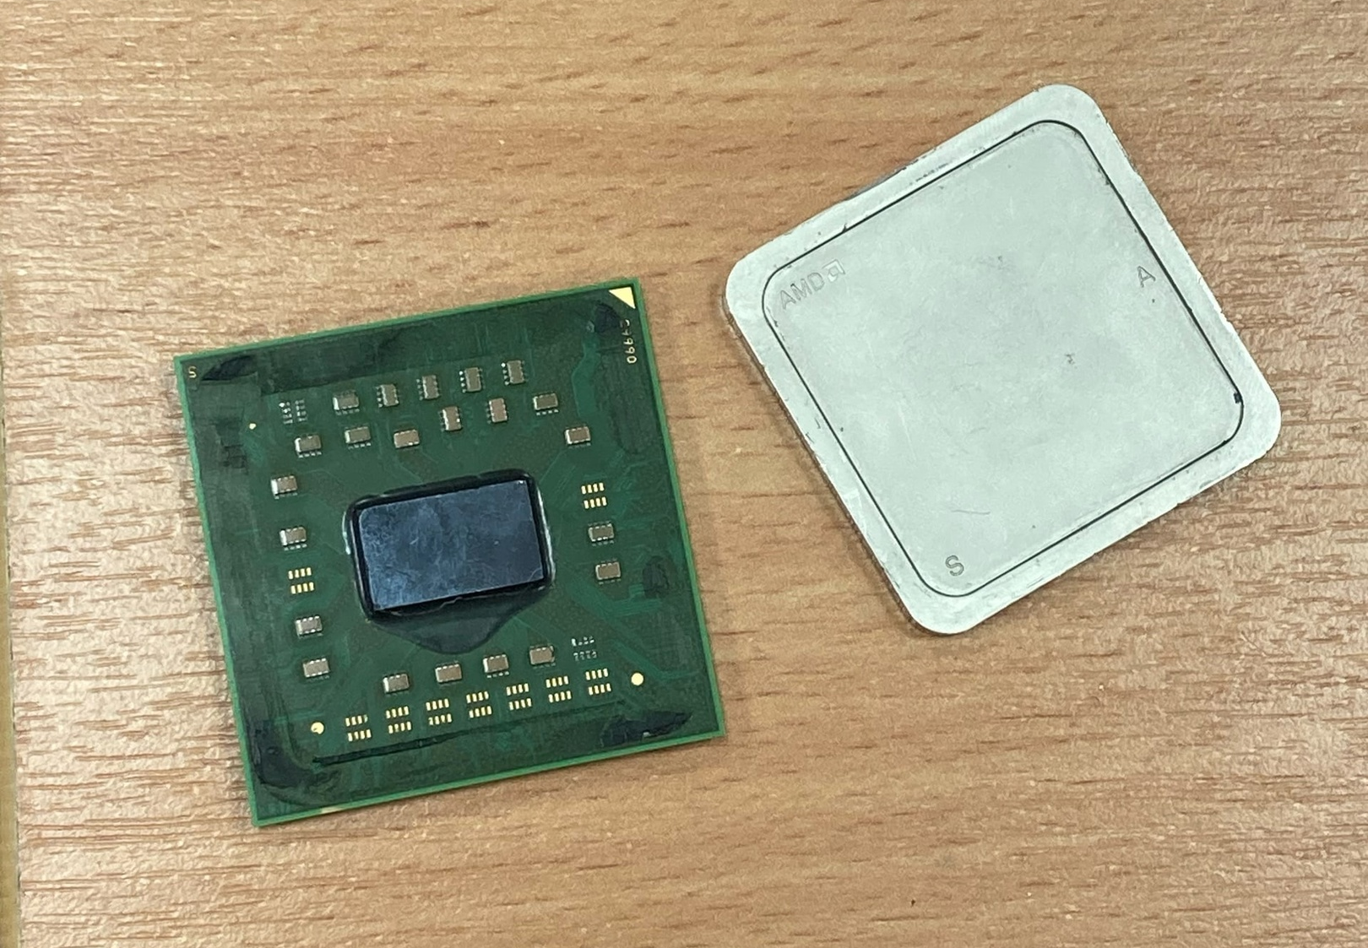
А это кулер
Главным устройством на материнской плате, является процессор. Он представляет собой микросхему, в которой производятся все вычислительные операции. Так как при работе процессор нагревается, то на нем устанавливают радиатор с кулером.
Это процессор

Slide 12
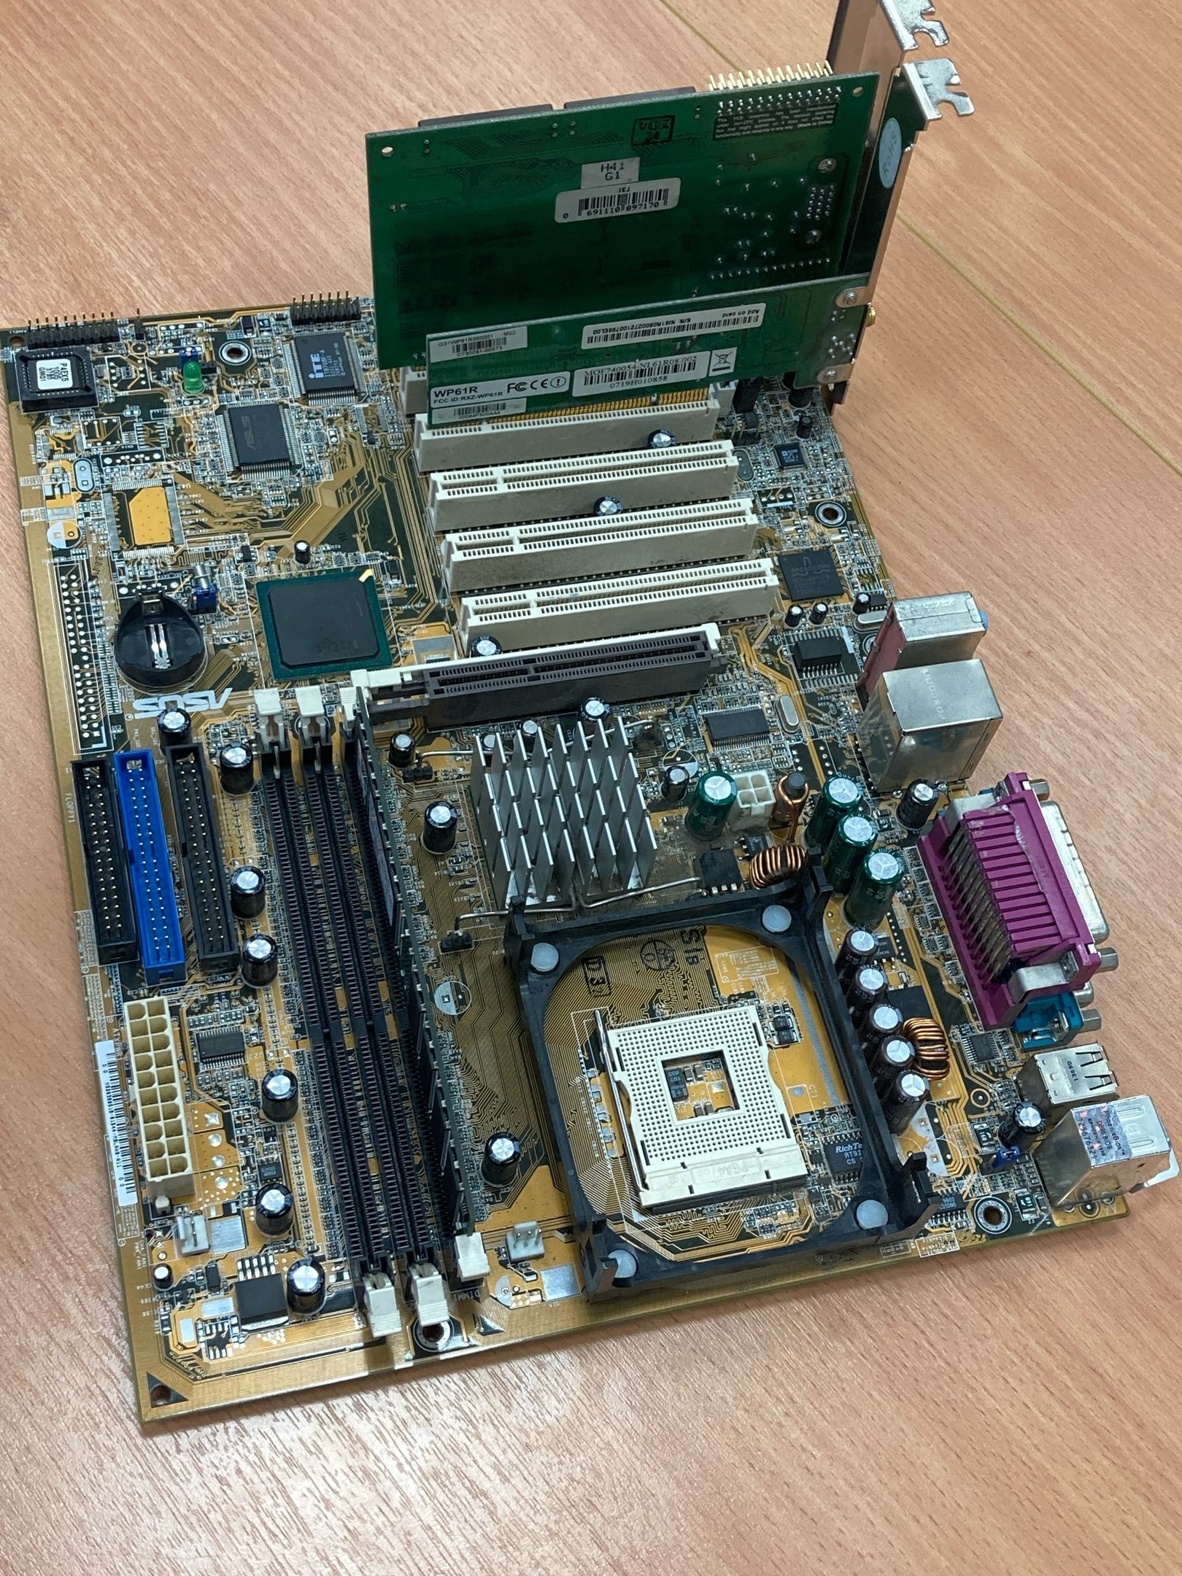
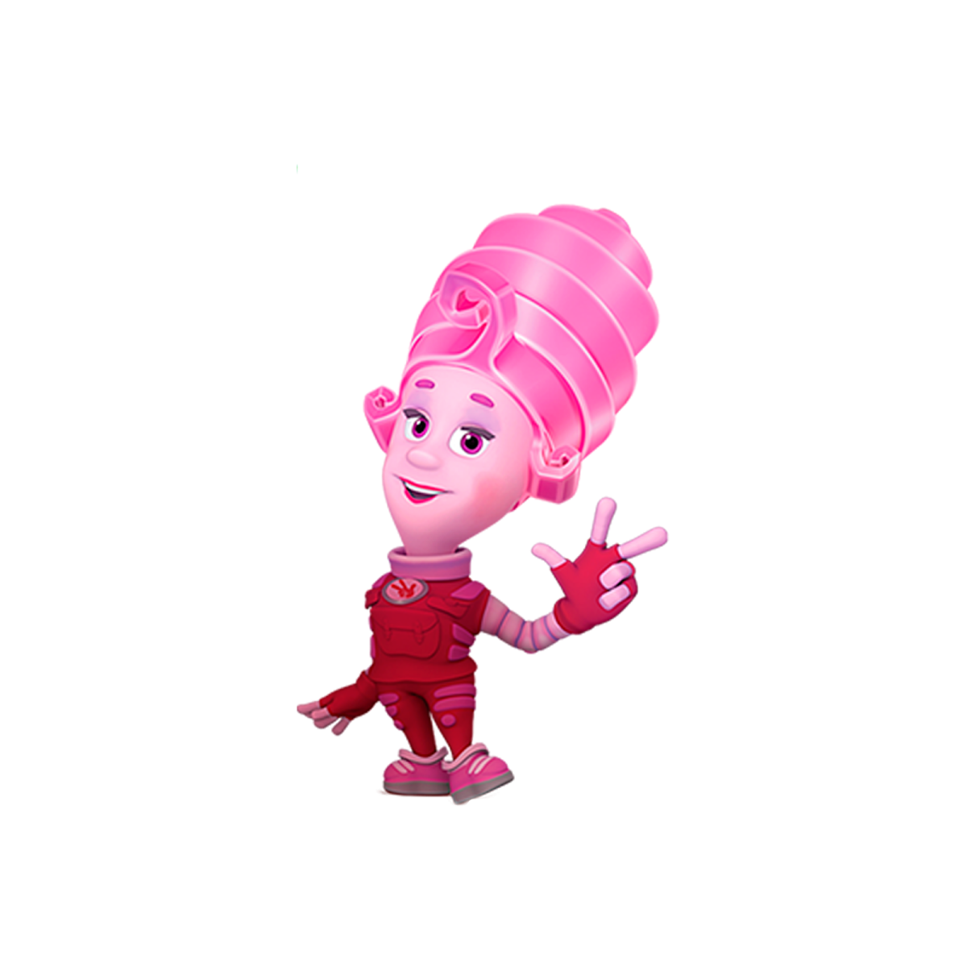
Теперь понятно, что самой важной частью компьютера является материнская плата.
Она выглядит как металлическая пластина, на которой расположено множество мелких деталей. Кроме элементов, которые припаяны к плате, бывают съемные устройства. Они вставляются в специальные разъемы и могут быть при необходимости заменены.

Slide 13
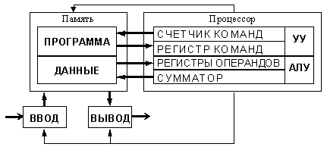
Компьютер получает данные с устройств ввода (клавиатура, мышь, микрофон и т.д.), заносит их в оперативную память и обрабатывает с помощью процессора. Результат обработки возвращается сначала в оперативную память, затем либо на жесткий диск, либо сразу на устройства вывода (например, монитор).

Slide 14
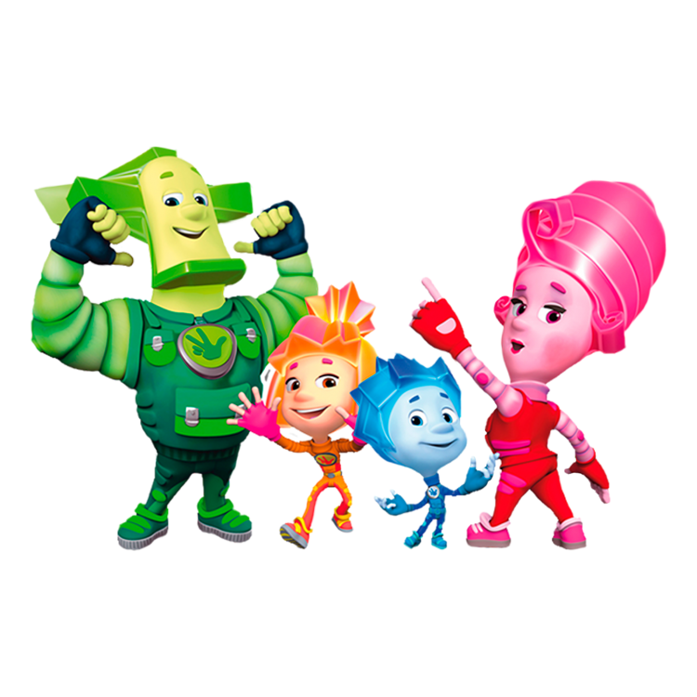
Спасибо за внимание!

Slide 15
В презентации использованы:
1. Изображения героев мультсериала «Фиксики»
2. Схема взаимодействия узлов компьютера из материалов: http://book.kbsu.ru/theory/chapter2/1_2.html

